Slide 1
Aula 03
Requisitos e histórias de usuário
Unidade 1 — Análise
Nível de IA: IA como colaboradora
Notes:
Aula 03 — Requisitos e histórias de usuário. ~70 min de exposição; o restante é produção em sala.

Slide 2
De onde viemos
Aula 2
Descobrimos de QUEM vem cada requisito: mapa, objetivos, regras, conflito.
Aprendemos que objetivo se mede sem abrir o sistema — e que falta linha de base.
Hoje escrevemos o requisito. E escolhemos qual fatia executa primeiro.
Retomada · 5 min
Notes:
Retomar rápido. Se ninguém lembrar, é sinal de que a evidência da aula anterior foi fraca.

Slide 3
Onde estamos
O produto vivo, hoje
docs/analise.md tem quatro seções preenchidas: stakeholders, objetivos, regras, conflito.
CI verde, mas as regras de negócio ainda são stubs que lançam erro.
tests/doacoes.test.js tem cinco it.todo — os critérios da história zero. Um deles já é a regra que a Aula 2 classificou.
O produto vivo · 3 min
Notes:
Mostrar o estado real do produto. Se algum grupo está travado, aparece aqui.

Slide 4
Objetivo da aula
Transformar necessidade em história que cabe numa iteração — e escolher a fatia fina que atravessa o sistema inteiro.
Evidência que sai desta aula: 5 histórias avaliadas por INVEST (com a ação corretiva) + 1 gigante quebrada em 3 + a história zero com a fronteira justificada.
Objetivo · 2 min
Notes:
Toda aula produz uma evidência. Dizer qual é, antes de começar.

Slide 5
1
Função, qualidade e restrição
"Funcional × não-funcional" é heurística, não taxonomia. São três coisas com tratamentos diferentes: função se implementa e testa, qualidade se mede, restrição se cumpre.
O que é | Como se reconhece | O que se faz com ela
Função | o sistema faz algo observável | implementa e testa (Aula 12)
Qualidade | diz o quão bem, em que ambiente | mede — precisa de número (Aula 9)
Restrição | não se negocia: prazo, plataforma, lei | cumpre, ou registra um ADR (Unidade 2)
Notes:
O corte funcional/não-funcional é frouxo, e Glinz (2007) mostra por quê: o mesmo enunciado muda de lado conforme a redação. O que resolve é classificar por TRATAMENTO — função, qualidade, restrição. ISO/IEC 25010 dá o vocabulário das qualidades (desempenho, segurança, usabilidade, manutenibilidade, portabilidade...) e serve para o grupo não inventar nome. Para tornar qualidade verificável há três receitas equivalentes: CENÁRIO DE ATRIBUTO (Bass/Clements/Kazman: fonte, estímulo, artefato, ambiente, resposta, MEDIDA da resposta), FIT CRITERION (Volere, Robertson) e PLANGUAGE (Gilb: escala + medidor). Todas dizem a mesma coisa: sem medida, não é requisito, é desejo. O gancho da Aula 2: o não-funcional mais perigoso do caso — celular na rua, conexão instável — veio do quadrante alto interesse / baixa influência, o voluntário que não estava na reunião. E veja o efeito em cascata: a qualidade "tolerar rede ruim" PRODUZ função (gravar o horário do evento, não o da sincronização) — e essa função protege a medição do objetivo. Qualidade e restrição não são apêndice da análise: elas desenham a história zero.

Slide 6
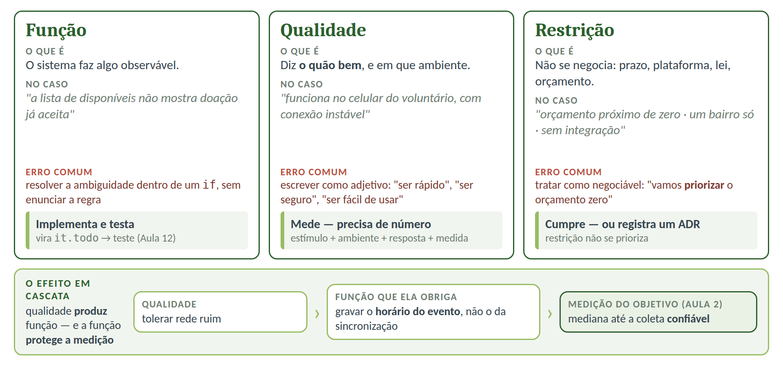
Três exigências, três tratamentos
Notes:
Ler os três cartões da esquerda para a direita e parar na faixa de baixo: é ali que está o argumento da aula. A qualidade de tolerar rede ruim OBRIGA a função de gravar o horário do evento, e essa função é o que protege a mediana até a coleta — a medição que a Aula 2 mostrou não existir. Quem trata não-funcional como apêndice descobre na Unidade 3 que o desenho estava errado desde a história zero. Perguntar: qual dos três muda o desenho da história zero?

Slide 7
1
No Prato Cheio — e o contraponto
Qualidade verificável
Qualidade como adjetivo
Tem estímulo, ambiente, resposta e medida
"Em 3G a 400 kbps, o voluntário confirma a coleta e a tela responde em até 2 s"
"A confirmação grava o horário do evento, não o da sincronização"
Cabe num teste ou numa medição
"Ser rápido", "ser seguro", "ser fácil de usar"
Ninguém sabe dizer se foi cumprida
Tratar restrição como requisito: "vamos priorizar o orçamento zero"
Orçamento, um bairro, sem integração: isso não se prioriza
Exemplo + contraponto
Notes:
O corte funcional/não-funcional é frouxo, e Glinz (2007) mostra por quê: o mesmo enunciado muda de lado conforme a redação. O que resolve é classificar por TRATAMENTO — função, qualidade, restrição. ISO/IEC 25010 dá o vocabulário das qualidades (desempenho, segurança, usabilidade, manutenibilidade, portabilidade...) e serve para o grupo não inventar nome. Para tornar qualidade verificável há três receitas equivalentes: CENÁRIO DE ATRIBUTO (Bass/Clements/Kazman: fonte, estímulo, artefato, ambiente, resposta, MEDIDA da resposta), FIT CRITERION (Volere, Robertson) e PLANGUAGE (Gilb: escala + medidor). Todas dizem a mesma coisa: sem medida, não é requisito, é desejo. O gancho da Aula 2: o não-funcional mais perigoso do caso — celular na rua, conexão instável — veio do quadrante alto interesse / baixa influência, o voluntário que não estava na reunião. E veja o efeito em cascata: a qualidade "tolerar rede ruim" PRODUZ função (gravar o horário do evento, não o da sincronização) — e essa função protege a medição do objetivo. Qualidade e restrição não são apêndice da análise: elas desenham a história zero.

Slide 8
1
Função, qualidade ou restrição?
5 min
ATIVIDADE · classificação rápida, mão levantada
Classifique cada item do caso. Dois deles não se encaixam limpo em uma só categoria — encontre quais.
o doador publica uma doação com tipo, quantidade e validade
precisa funcionar no navegador do celular
orçamento próximo de zero
a lista de disponíveis não mostra doação já aceita
rastreabilidade mínima exigida pela vigilância
o piloto atende um bairro só
a confirmação grava o horário do evento, não o da sincronização
o voluntário confirma a coleta em até 3 toques
Atividade de discussão · sem entrega e sem nota
Notes:
1 função · 2 restrição (plataforma) · 3 restrição (de projeto, não do produto) · 4 função (é a regra do caso) · 5 RESTRIÇÃO IMPOSTA que se materializa em FUNÇÃO (campos obrigatórios) · 6 restrição de escopo · 7 FUNÇÃO derivada de uma QUALIDADE (tolerar rede ruim) · 8 qualidade (usabilidade) — e note que já vem com número, o que a torna verificável. O ponto da atividade são os itens 5 e 7: o corte NÃO é limpo, e insistir em rotular certo é perder tempo. O que importa é o tratamento — função se testa, qualidade se mede, restrição se cumpre. E a lição de fundo: qualidade e restrição PRODUZEM função. Quem trata não-funcional como "a gente vê depois" descobre na Unidade 3 que o desenho estava errado desde a história zero.

Slide 9
2
Cartão, conversa, confirmação
A história não é um requisito curto: é a promessa de uma conversa. O cartão lembra, a conversa esclarece, a confirmação verifica. Só a confirmação sobra depois.
Como a ONG receptora <- papel do MAPA da Aula 2
quero aceitar uma doação disponível <- comportamento observável
para não mandar um voluntário buscar <- perda evitada, no mundo
um pão que outra ONG já levou
Notes:
Origem: as histórias vêm do XP (Beck, 1999) e a formulação que pegou é a dos TRÊS Cs de Ron Jeffries (2001) — Card, Conversation, Confirmation. O cartão é deliberadamente insuficiente: ele não especifica, ele marca o lugar de uma conversa que ainda vai acontecer. Consequência prática que vale dizer em voz alta: quem escreve história como se fosse contrato reinventou o documento de requisitos com outra sintaxe, e paga o mesmo preço (envelhece e ninguém lê). O TEMPLATE "Como/quero/para" é atribuído à Connextra (Rachel Davies, ~2001) e virou padrão com Cohn (User Stories Applied, 2004) — que é bibliografia oficial da disciplina. Mas o formato é ANDAIME, não conteúdo: Patton alerta que ele degenera em cerimônia. Alternativas legítimas: JOB STORY (Klement) — "Quando <situação>, quero <motivação>, para <resultado>" — troca a persona pelo gatilho, e é melhor quando o contexto importa mais que o papel; FEATURE INJECTION (Chris Matts) — escrever o "para" PRIMEIRO, caçando o valor antes da solução. Dica de sala que funciona: mandar preencher a coluna "para" antes das outras duas. O que não é negociável, em qualquer formato: papel real, comportamento observável, valor verificável. E o ponto que amarra a unidade: a história é DESCARTÁVEL; o que persiste é a confirmação — critério de aceite na Aula 4, it.todo virando it na Aula 12, validacao.md na Aula 14.

Slide 10
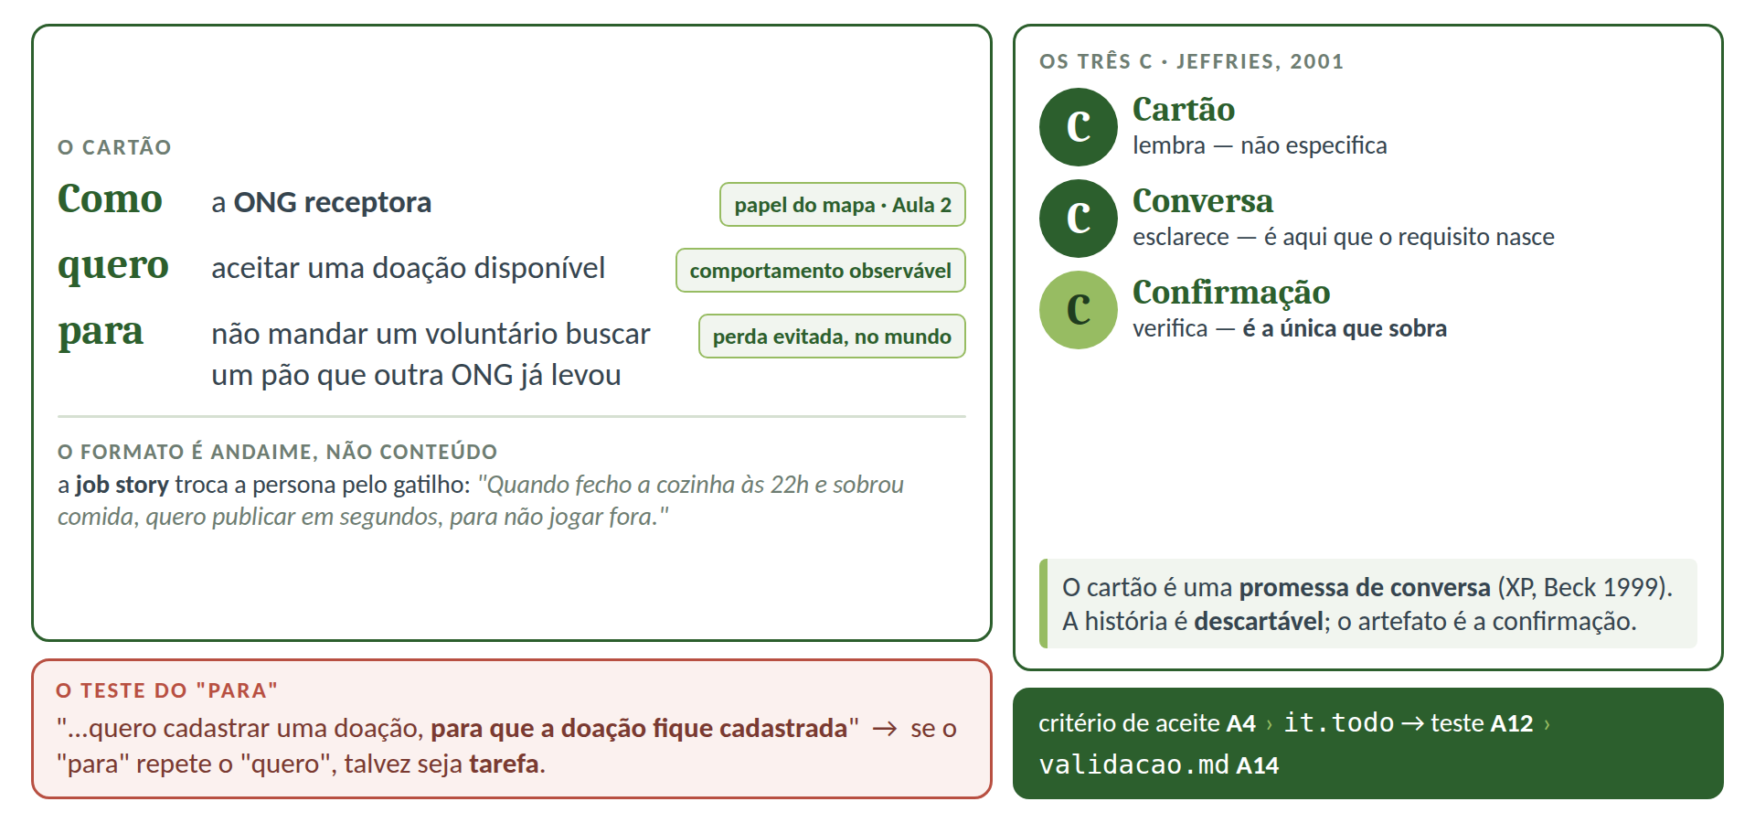
A história em um quadro
Notes:
Percorrer as três linhas do cartão e as três etiquetas — cada etiqueta é uma exigência que a correção cobra. Depois os três C: o cartão LEMBRA, a conversa ESCLARECE, a confirmação VERIFICA. E a frase que fecha: das três, só a confirmação sobra, e é ela que vira critério de aceite na Aula 4, teste na Aula 12 e validação na Aula 14. A caixa vermelha é o teste do para: se ele repete o quero, talvez seja tarefa. A job story está no quadro para mostrar que o formato é andaime, não conteúdo.

Slide 11
2
No Prato Cheio — e o contraponto
O "para" que segura a história
O "para" tautológico
Termina num objetivo de impacto da Aula 2
Ou numa perda concreta que se evita
O papel é um stakeholder do mapa, com nome
Alguém fora do time percebe quando fica pronta
"...quero cadastrar uma doação, para que a doação fique cadastrada"
"...para que o sistema registre" — valor do sistema, não de alguém
"Como usuário" — qual dos cinco?
Se o "para" repete o "quero", talvez seja tarefa
Exemplo + contraponto
Notes:
Origem: as histórias vêm do XP (Beck, 1999) e a formulação que pegou é a dos TRÊS Cs de Ron Jeffries (2001) — Card, Conversation, Confirmation. O cartão é deliberadamente insuficiente: ele não especifica, ele marca o lugar de uma conversa que ainda vai acontecer. Consequência prática que vale dizer em voz alta: quem escreve história como se fosse contrato reinventou o documento de requisitos com outra sintaxe, e paga o mesmo preço (envelhece e ninguém lê). O TEMPLATE "Como/quero/para" é atribuído à Connextra (Rachel Davies, ~2001) e virou padrão com Cohn (User Stories Applied, 2004) — que é bibliografia oficial da disciplina. Mas o formato é ANDAIME, não conteúdo: Patton alerta que ele degenera em cerimônia. Alternativas legítimas: JOB STORY (Klement) — "Quando <situação>, quero <motivação>, para <resultado>" — troca a persona pelo gatilho, e é melhor quando o contexto importa mais que o papel; FEATURE INJECTION (Chris Matts) — escrever o "para" PRIMEIRO, caçando o valor antes da solução. Dica de sala que funciona: mandar preencher a coluna "para" antes das outras duas. O que não é negociável, em qualquer formato: papel real, comportamento observável, valor verificável. E o ponto que amarra a unidade: a história é DESCARTÁVEL; o que persiste é a confirmação — critério de aceite na Aula 4, it.todo virando it na Aula 12, validacao.md na Aula 14.

Slide 12
2
Ache o "para"
5 min
ATIVIDADE · coletivo, reescrita no quadro
Quatro destas cinco têm o "para" tautológico ou vazio. Encontre a que está boa e reescreva as outras usando um objetivo da Aula 2.
Como doador, quero cadastrar uma doação, para que a doação fique cadastrada.
Como ONG, quero ver a lista, para que eu possa ver as doações disponíveis.
Como voluntário, quero confirmar a coleta, para que o sistema registre a coleta.
Como Marta, quero um relatório mensal, para que eu tenha os dados.
Como doador, quero publicar em menos de 30 s, para não desistir no meio do cadastro.
Atividade de discussão · sem entrega e sem nota
Notes:
A boa é a 5: o "para" traz um risco real e mensurável (abandono), e não repete o "quero". As outras: 1 tautologia pura · 2 tautologia com sinônimo · 3 valor do SISTEMA, não de uma pessoa · 4 "ter os dados" não é resultado — para quê os dados? Reescritas possíveis: 1 → "para que a comida saia da cozinha antes de estragar, sem eu precisar abrir o WhatsApp" · 3 → "para que a Marta saiba quanto tempo a coleta realmente leva" (liga na linha de base que falta) · 4 → "para eu mostrar a um patrocinador quantas refeições saíram do descarte". A regra prática: escreva a coluna "para" ANTES das outras duas. Se não sair sem repetir o "quero", a história ainda não tem valor identificado — e provavelmente é tarefa.

Slide 13
3
INVEST: diagnóstico, não selo
INVEST (Bill Wake, 2003) não aprova nem reprova história. Cada letra que falha aponta uma AÇÃO diferente — e é a ação que vale a nota, não a letra.
Letra | Sintoma quando falha | Ação corretiva
Independente | só funciona depois de outra | reordenar, fundir ou fatiar por dado/regra
Negociável | já traz tela, campo e botão | mover o detalhe para o critério de aceite
Valiosa | o "para" é do time, não de alguém | achar quem sente falta — ou virar tarefa
Estimável | ninguém sabe dizer o tamanho | spike: falta conhecimento, não coragem
Pequena | não cabe na iteração; tem "e" | fatiar (SPIDR / hambúrguer)
Testável | não dá Dado / Quando / Então | achar a condição observável
Notes:
Wake propôs INVEST para histórias e SMART para tarefas — não confundir os dois níveis. As três nuances honestas, que valem mais que a sigla: (1) INDEPENDENTE é o critério mais supervalorizado — dependência é normal num produto real; o problema é a dependência CIRCULAR e a ordem forçada sem motivo. (2) VALIOSA esconde a pergunta "valor para quem?" — e é aqui que a história zero entra: o valor dela é para o TIME (retirar risco de integração e produzir a medição que falta), não para o usuário final. Ela falha em Independente e passa em Valiosa só na segunda leitura, e ainda assim é a história certa. Dizer isso explicitamente evita que a turma se sabote tentando fazer a primeira fatia parecer valiosa para o doador. (3) ESTIMÁVEL pressupõe estimativa, o que a discussão do #NoEstimates contesta — e não importa: o valor prático é o gatilho de spike. Fechamento: INVEST DIAGNOSTICA. Um checklist que só produz carimbo não mudou decisão nenhuma, e decisão vale mais que volume (premissa 4).

Slide 14
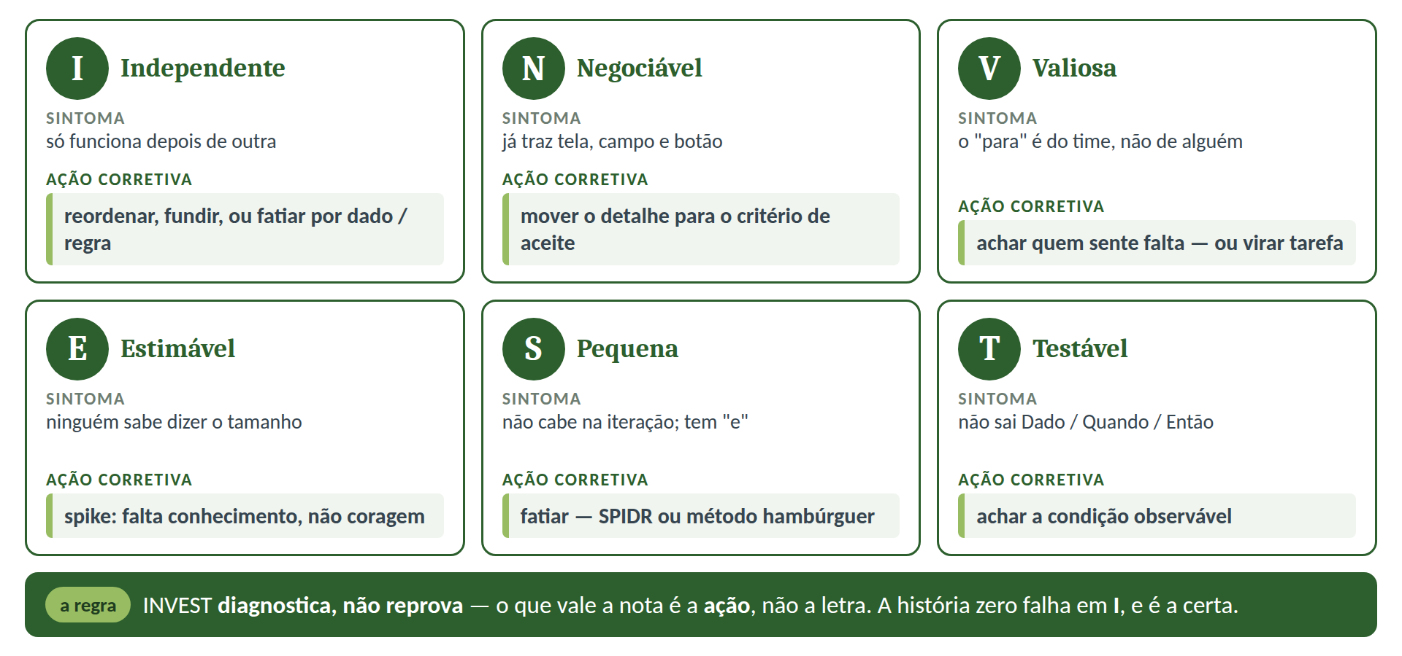
INVEST: sintoma → ação
Notes:
Não ler as seis definições — ler os SINTOMAS e as AÇÕES. A linha que importa é a de baixo: é a ação que vai para docs/analise.md, e é ela que a correção procura. Fechar na faixa verde: a história zero falha em Independente e é a certa, porque o valor dela é para o time — retirar risco e produzir medição. Dizer isso evita que o grupo passe a aula tentando inventar uma primeira fatia independente.

Slide 15
3
No Prato Cheio — e o contraponto
Usando como diagnóstico
Usando como selo
Cada história falha em algo — normal
O registro é: letra + ação tomada
"Falha em Estimável → spike de 2 h para achar a fonte do dado"
"Passou nos 6" e ninguém mudou nada
Marcar a letra e seguir a vida
Reprovar a história zero porque ela falha em Independente
Exemplo + contraponto
Notes:
Wake propôs INVEST para histórias e SMART para tarefas — não confundir os dois níveis. As três nuances honestas, que valem mais que a sigla: (1) INDEPENDENTE é o critério mais supervalorizado — dependência é normal num produto real; o problema é a dependência CIRCULAR e a ordem forçada sem motivo. (2) VALIOSA esconde a pergunta "valor para quem?" — e é aqui que a história zero entra: o valor dela é para o TIME (retirar risco de integração e produzir a medição que falta), não para o usuário final. Ela falha em Independente e passa em Valiosa só na segunda leitura, e ainda assim é a história certa. Dizer isso explicitamente evita que a turma se sabote tentando fazer a primeira fatia parecer valiosa para o doador. (3) ESTIMÁVEL pressupõe estimativa, o que a discussão do #NoEstimates contesta — e não importa: o valor prático é o gatilho de spike. Fechamento: INVEST DIAGNOSTICA. Um checklist que só produz carimbo não mudou decisão nenhuma, e decisão vale mais que volume (premissa 4).

Slide 16
3
INVEST com ação corretiva
9 min
ATIVIDADE · em grupo — a letra é o começo, não a resposta
Para cada história: qual letra falha e, principalmente, o que vocês FAZEM com ela. Uma delas falha e deve ser mantida assim.
Como ONG, quero um sistema completo de gestão de doações, para organizar meu trabalho.
Como doador, quero um form com tipo (lista), quantidade (número), validade (datepicker) e botão azul, para publicar rápido.
Como time, quero criar a tabela de doações no banco, para armazenar os dados.
Como ONG, quero as doações ordenadas por proximidade, para reduzir o tempo de coleta.
Como ONG, quero aceitar uma doação e ela sair da lista, para outra ONG não buscar a mesma coisa.
Atividade de discussão · sem entrega e sem nota
Notes:
1 falha em PEQUENA e em TESTÁVEL ("completo" não tem fim verificável) → ação: tratar como tema e fatiar por passo do fluxo. 2 falha em NEGOCIÁVEL (traz a solução pronta e fecha a conversa) → ação: a história é "publicar em menos de 30 s"; o datepicker e a cor do botão viram critério de aceite ou protótipo. 3 falha em VALIOSA e nem é história — é TAREFA ("como time" é o sintoma) → ação: virar tarefa dentro da história zero. 4 falha em ESTIMÁVEL (de onde vem a geolocalização? há endereço estruturado?) → ação: SPIKE de 2 h; e cuidado, ela também esconde uma regra AUSENTE — proximidade dá prioridade? Isso é decisão, não fato (Aula 2). 5 é a que se MANTÉM: falha em INDEPENDENTE (tudo depende dela) e o "V" só se sustenta como valor para o time. É a história zero. INVEST diagnostica, não reprova.

Slide 17
4
Os quatro erros — e a IA que os produz em série
Quase toda história ruim é um destes quatro. Cada um tem um sintoma que se reconhece em cinco segundos — e a IA generativa produz os quatro por padrão.
TAREFA "criar a tabela" ninguém fora do time percebe quando acaba
GIGANTE "gestão de doações" o "quero" tem "e", ou é nome de módulo
SEM VALOR "para que fique..." o "para" repete o "quero"
HORIZONTAL "primeiro o banco" atravessa UMA camada; nada executa
Notes:
FATIAMENTO — os padrões que funcionam: SPIDR (Cohn) = Spike, Path (um caminho do fluxo), Interface (uma forma de entrada), Data (um subconjunto de dados), Rules (uma variação de regra). Lawrence & Green acrescentam: passos do fluxo, variação de regra, simples/complexo, forma de entrada, ADIAR desempenho, operações CRUD separadas, spike. E o MÉTODO HAMBÚRGUER (Adzic) é o mais fácil de usar em sala: listar as camadas da tarefa e, para cada uma, três níveis (mínimo aceitável / bom / luxo); a fatia 1 é a LINHA DOS MÍNIMOS. O que sobra não é lixo: é o backlog da iteração 2, já fatiado. Cockburn & Kniberg (Elephant Carpaccio) resumem a lição: quase sempre dá para fatiar mais do que o grupo acredita. A IA — SETE CHEIROS previsíveis, porque ela devolve a média do corpus: (1) fatia horizontal/CRUD — "criar, listar, editar, excluir"; (2) "para" tautológico; (3) persona genérica ("como usuário"); (4) INVENTA regra de negócio e apresenta com a mesma confiança das que existem — e não marca; (5) apaga as restrições específicas do caso (celular, conexão instável, um bairro, orçamento zero) porque elas não estão na média; (6) história grande com aparência de pequena; (7) critério de aceite que só repete a história. PROTOCOLO DE VERIFICAÇÃO, três passos, e é isso que a defesa vai cobrar: confrontar com o CASO (a regra citada existe? se não, marcar como inventada e dar dono — a Marta), confrontar com o MAPA da Aula 2 (o papel é stakeholder de verdade?), confrontar com INVEST e registrar a AÇÃO. Dica que muda o resultado: a IA é muito melhor como ADVERSÁRIA do que como autora — pedir para ela atacar a história do grupo rende mais que pedir para ela escrever.

Slide 18
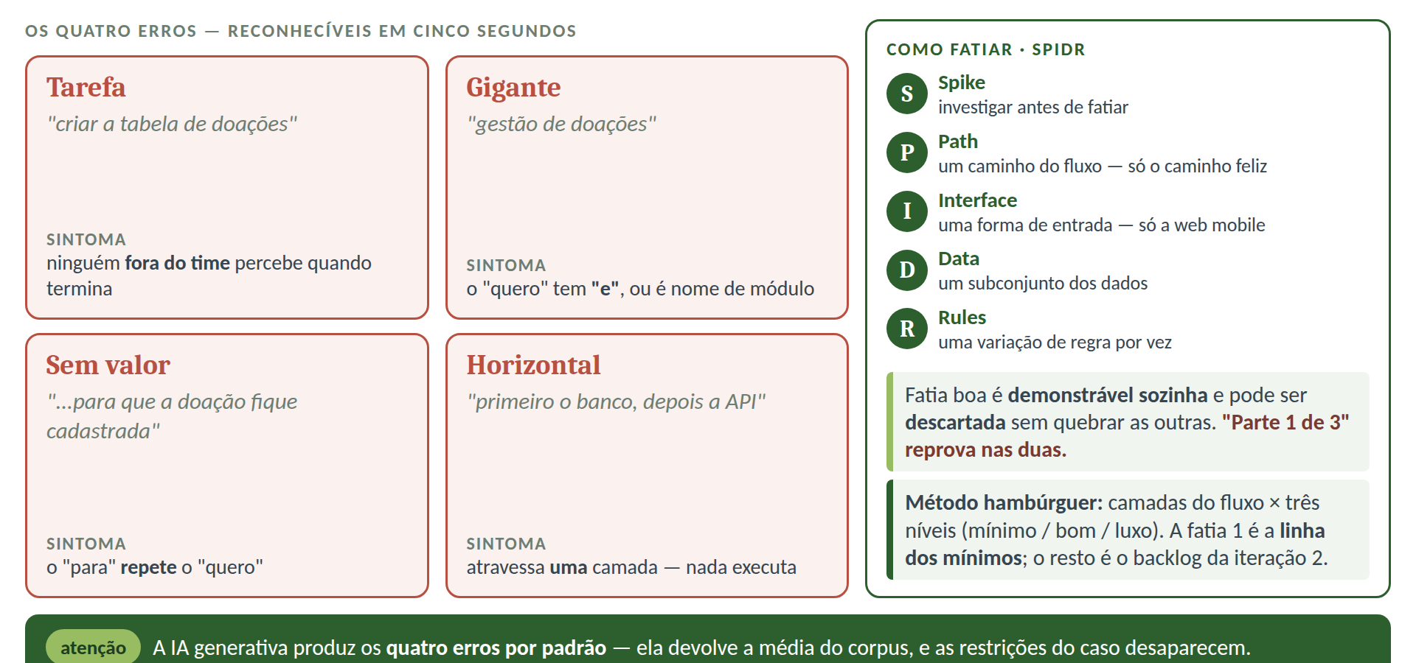
Os quatro erros e os cinco cortes
Notes:
A metade vermelha é diagnóstico, a verde é tratamento — dizer isso ao projetar. Os sintomas são o que a turma precisa levar para a consulta: são reconhecíveis em cinco segundos, e é assim que a prova cobra. No SPIDR, insistir que o corte é por fluxo, por dado ou por regra — NUNCA por camada. A faixa final é a ponte para a atividade da IA: os quatro erros não são falha de quem escreve, são o padrão estatístico do corpus.

Slide 19
4
No Prato Cheio — e o contraponto
Como fatiar de verdade
Falsos fatiamentos
SPIDR: Spike · Path (caminho) · Interface · Data · Rules
Fatia boa é demonstrável sozinha
E pode ser descartada sem quebrar as outras
Nada de "parte 1 de 3"
Por camada: banco / API / tela
Por sprint: "parte 1", "parte 2"
Por tarefa técnica: "refatorar o repositório"
Dão ilusão de progresso e não entregam nada
Exemplo + contraponto
Notes:
FATIAMENTO — os padrões que funcionam: SPIDR (Cohn) = Spike, Path (um caminho do fluxo), Interface (uma forma de entrada), Data (um subconjunto de dados), Rules (uma variação de regra). Lawrence & Green acrescentam: passos do fluxo, variação de regra, simples/complexo, forma de entrada, ADIAR desempenho, operações CRUD separadas, spike. E o MÉTODO HAMBÚRGUER (Adzic) é o mais fácil de usar em sala: listar as camadas da tarefa e, para cada uma, três níveis (mínimo aceitável / bom / luxo); a fatia 1 é a LINHA DOS MÍNIMOS. O que sobra não é lixo: é o backlog da iteração 2, já fatiado. Cockburn & Kniberg (Elephant Carpaccio) resumem a lição: quase sempre dá para fatiar mais do que o grupo acredita. A IA — SETE CHEIROS previsíveis, porque ela devolve a média do corpus: (1) fatia horizontal/CRUD — "criar, listar, editar, excluir"; (2) "para" tautológico; (3) persona genérica ("como usuário"); (4) INVENTA regra de negócio e apresenta com a mesma confiança das que existem — e não marca; (5) apaga as restrições específicas do caso (celular, conexão instável, um bairro, orçamento zero) porque elas não estão na média; (6) história grande com aparência de pequena; (7) critério de aceite que só repete a história. PROTOCOLO DE VERIFICAÇÃO, três passos, e é isso que a defesa vai cobrar: confrontar com o CASO (a regra citada existe? se não, marcar como inventada e dar dono — a Marta), confrontar com o MAPA da Aula 2 (o papel é stakeholder de verdade?), confrontar com INVEST e registrar a AÇÃO. Dica que muda o resultado: a IA é muito melhor como ADVERSÁRIA do que como autora — pedir para ela atacar a história do grupo rende mais que pedir para ela escrever.

Slide 20
4
Tarefa, história ou épico?
5 min
ATIVIDADE · classificação rápida · o teste: alguém fora do time percebe?
Classifique cada item. Um deles não é nenhum dos três — é qualidade disfarçada de história.
criar a migração da tabela doacoes
como doador, publicar uma doação e vê-la na lista
gestão de doações
configurar o GitHub Actions
como ONG, aceitar e a doação sair da lista
como voluntário, usar o app sem conexão
escrever os testes dos critérios de aceite
como Marta, saber quantas doações expiraram sem aceite
Atividade de discussão · sem entrega e sem nota
Notes:
Tarefas: 1, 4, 7 (e 4 já vem pronta no template). Histórias: 2, 5, 8 — e a 8 é pequena e produz MEDIÇÃO, o que a torna candidata forte para a iteração 1. Épico: 3 (nome de módulo, não história). O item 6 é a pegadinha: "usar sem conexão" é QUALIDADE escrita como história — não tem fim verificável e não cabe em iteração. O lugar dela é como restrição/critério dentro de várias histórias, não como item de backlog. O teste que resolve os oito: alguém FORA do time percebe a diferença quando isso termina? Se não, é tarefa — e tarefa é decomposição legítima, só não é história.

Slide 21
4
Quebre a gigante — método hambúrguer
10 min
ATIVIDADE · em grupo, no quadro · aquecimento do trabalho 2
A gigante: "Como ONG, quero encontrar e aceitar a doação certa para mim." Complete a grade e leia em voz alta a LINHA DOS MÍNIMOS: essa é a fatia 1.
Camada | Mínimo aceitável | Bom / luxo
encontrar | lista completa, ordem de publicação | filtro por tipo · proximidade · aviso
decidir | tipo, quantidade e validade em texto | foto · histórico do doador
aceitar | um botão, sem confirmação | confirmação com resumo · reserva com prazo
registrar | grava o aceite com o horário | quem aceitou, de onde · trilha completa
Atividade de discussão · sem entrega e sem nota
Notes:
A fatia 1 é a coluna do meio lida inteira: lista simples, três campos em texto, um botão, grava o horário. Duas lições. (1) Nenhuma célula da coluna direita foi descartada — ela É o backlog da iteração 2, já fatiado e priorizado, de graça. (2) A grade impede o fatiamento horizontal: não existe linha "banco" nem linha "tela", porque as camadas aqui são passos do FLUXO, não camadas técnicas. Se um grupo escrever "back-end" como camada, mostrar que a grade dele produz três fatias em que nada executa. Variação para grupo rápido: peça a fatia ZERO — mais fina que o mínimo. Quase sempre existe, e é o ponto do Elephant Carpaccio.

Slide 22
4
O que a IA inventou
9 min
ATIVIDADE · coletivo · cinco histórias geradas por IA para este caso
Todas parecem boas. Encontre em cada uma: persona genérica, "para" tautológico, fatia horizontal, história gigante — e a regra de negócio que não existe no caso.
Como usuário, quero cadastrar uma doação, para registrar os alimentos disponíveis.
Como administrador, quero aprovar as doações cadastradas, para garantir a qualidade.
Como ONG, quero notificações em tempo real de doações próximas, para agir rápido.
Como doador, quero um dashboard com o histórico e o impacto das minhas doações.
Como gestor, quero gerenciar usuários, doações e relatórios, para manter tudo organizado.
Atividade de discussão · sem entrega e sem nota
Notes:
1 persona genérica + "para" tautológico (cadastrar → registrar) + é CRUD, não fatia. 2 REGRA INVENTADA: aprovação de doação NÃO existe no caso — e "administrador" é papel de tela (Aula 2). Se o grupo quiser aprovação, é legítimo: marca como inventada, dá dono (a Marta) e assume que ela agrava o conflito doador × vigilância, porque acrescenta fricção. 3 esconde dois não-funcionais ("tempo real" contradiz a restrição de conexão instável) e transforma o FATO do caso (proximidade reduz o tempo) em REGRA de prioridade — exatamente o escorregão da Aula 2. 4 valor plausível, mas serve à Marta (mostrar impacto), não ao doador; e depende de dados que ainda não existem. 5 gigante e horizontal ao mesmo tempo: três módulos num só "quero", e o "e" é o sintoma. A PERGUNTA QUE FECHA: quantas das cinco mencionam celular, conexão instável, um bairro ou orçamento zero? Nenhuma. A IA normalizou para o app genérico de doação e as restrições do caso desapareceram — e são elas que decidem o desenho. Registrar isso em ## Uso de IA é a entrega; "a IA escreveu" não é justificativa aceita na defesa de 03/09.

Slide 23
5
Fatia vertical: a história zero
A primeira fatia não se escolhe por valor — se escolhe por RISCO e informação. É o único momento do projeto em que isso é verdade.
Publicar
Listar
Aceitar
Sai da lista
Notes:
WALKING SKELETON (Cockburn): implementação minúscula que executa uma função ponta a ponta e liga os componentes principais — não precisa ser a arquitetura final. Freeman & Pryce (GOOS) acrescentam o que mais importa aqui: o esqueleto existe para construir o CAMINHO DE ENTREGA primeiro (build, teste, CI), e é por isso que o template já vem com CI verde. TRACER BULLET (Hunt & Thomas): código fino ponta a ponta para conferir a mira — e a diferença que vale nomear é que o tracer bullet FICA, o protótipo se joga fora. Quadro de distinções: fatia vertical = qualquer história que atravessa; walking skeleton = a PRIMEIRA, que também monta o caminho de entrega; spike = investigação com prazo, resposta é conhecimento; protótipo = descartável, responde "assim serve?"; MVP = a menor coisa que ensina algo sobre o mercado. Story mapping (Patton) é a técnica que organiza tudo isso em fluxo e ajuda a ver a fatia. O TERCEIRO CRITÉRIO é o mais importante e o menos óbvio: a história zero grava o instante da publicação e o do aceite. A Marta ACHA que o gargalo é a coleta e não há medição (Aula 2) — a fatia que escolhemos é a que produz a linha de base. Atenção: os cinco it.todo do template NÃO incluem os horários; registrar os dois instantes é o único acréscimo que vale fazer à fatia, e o motivo é a Aula 2. Fechar assim: a história zero está praticamente dada — está no caso e nos it.todo. O trabalho do grupo hoje não é inventá-la, é DECIDIR A FRONTEIRA: o que fica dentro, o que fica fora, e por quê. A fronteira é a decisão; a lista é só a consequência.

Slide 24
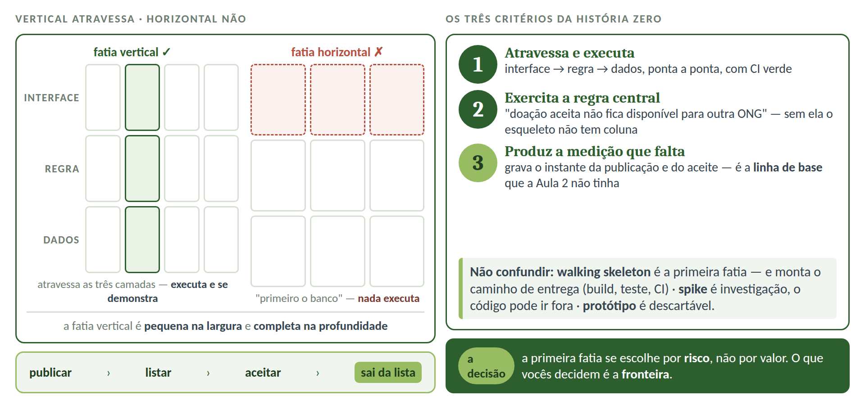
Vertical, horizontal e os três critérios
Notes:
Os dois diagramas respondem à pergunta que todo grupo faz: por que não começar pelo banco? À direita, os três critérios — e o terceiro é o que ninguém adivinha sozinho: a fatia escolhida é a que PRODUZ A MEDIÇÃO que faltava na Aula 2. Fechar na faixa: a primeira fatia se escolhe por risco, e o que o grupo decide hoje é a fronteira, não a história.

Slide 25
5
No Prato Cheio — e o contraponto
Os três critérios da história zero
As duas armadilhas
Atravessa interface → regra → dados, e executa
Exercita a regra central: aceita → sai da lista
Produz a medição que falta: grava publicação e aceite
Cabe nos cinco it.todo do template
Fatia MAGRA demais: só publicar, sem consumo — atravessa e não exercita regra nenhuma
Fatia GORDA: com login, filtro, notificação e foto
Fatia horizontal: "primeiro o banco" — nada executa
Escolher pelo que é fácil, não pelo que retira risco
Exemplo + contraponto
Notes:
WALKING SKELETON (Cockburn): implementação minúscula que executa uma função ponta a ponta e liga os componentes principais — não precisa ser a arquitetura final. Freeman & Pryce (GOOS) acrescentam o que mais importa aqui: o esqueleto existe para construir o CAMINHO DE ENTREGA primeiro (build, teste, CI), e é por isso que o template já vem com CI verde. TRACER BULLET (Hunt & Thomas): código fino ponta a ponta para conferir a mira — e a diferença que vale nomear é que o tracer bullet FICA, o protótipo se joga fora. Quadro de distinções: fatia vertical = qualquer história que atravessa; walking skeleton = a PRIMEIRA, que também monta o caminho de entrega; spike = investigação com prazo, resposta é conhecimento; protótipo = descartável, responde "assim serve?"; MVP = a menor coisa que ensina algo sobre o mercado. Story mapping (Patton) é a técnica que organiza tudo isso em fluxo e ajuda a ver a fatia. O TERCEIRO CRITÉRIO é o mais importante e o menos óbvio: a história zero grava o instante da publicação e o do aceite. A Marta ACHA que o gargalo é a coleta e não há medição (Aula 2) — a fatia que escolhemos é a que produz a linha de base. Atenção: os cinco it.todo do template NÃO incluem os horários; registrar os dois instantes é o único acréscimo que vale fazer à fatia, e o motivo é a Aula 2. Fechar assim: a história zero está praticamente dada — está no caso e nos it.todo. O trabalho do grupo hoje não é inventá-la, é DECIDIR A FRONTEIRA: o que fica dentro, o que fica fora, e por quê. A fronteira é a decisão; a lista é só a consequência.

Slide 26
5
A fronteira da história zero
8 min
ATIVIDADE · em grupo · abre a produção
Dentro ou fora da história zero? Para cada FORA, o motivo tem de ser risco ou medição — não "é difícil".
publicar com tipo, quantidade e validade
recusar publicação sem os campos obrigatórios
autenticação de doador e de ONG
listar as disponíveis
aceitar, e a doação sair da lista
recusar aceite de doação já aceita
gravar o horário da publicação e do aceite
filtro por proximidade · notificação · foto · expiração automática
Atividade de discussão · sem entrega e sem nota
Notes:
DENTRO: 1, 2, 4, 5, 6 — são exatamente os cinco it.todo de tests/doacoes.test.js — mais o 7. FORA: 3 e 8. Duas perguntas valem a nota. Por que o 6 ("recusar aceite duplicado") está dentro, se parece caso de borda? Porque É a regra central do caso; sem ela o esqueleto não tem coluna e o produto não decide nada. Por que o 7 está dentro, se não aparece em tela nenhuma? Porque a linha de base do objetivo da Aula 2 nasce ali — o produto vivo produz a medição que a análise não tinha. E os FORA: a expiração automática é a regra AUSENTE que vocês registraram na Aula 2 e que a Marta ainda precisa ratificar — não se implementa regra sem dono; o filtro por proximidade transformaria um FATO do caso em regra de prioridade; a notificação depende de canal e custo, e o orçamento é zero. NÃO ACEITAR: "deixamos autenticação para depois porque é difícil". O motivo correto é que ela não exercita a regra central nem produz medição.

Slide 27
Produção contínua
O que todos os grupos evoluem no produto hoje
As 5 histórias na tabela ## Histórias de usuário, com a letra do INVEST e a ação corretiva.
As 3 fatias da história gigante entram como linhas da mesma tabela.
A história zero marcada com ★ e, abaixo da tabela: por que ela e o que ficou FORA.
## Uso de IA preenchido: pelo menos 3 histórias identificadas por número (#), com o que a IA gerou, o que mudou e por quê — incluindo a regra que ela inventou.
npm run db:migrar rodando, CI verde, e ao menos um commit de cada integrante.
Produção · o produto vivo avança em toda aula
Notes:
Circular entre os grupos. Questionar decisões e introduzir restrições novas.

Slide 28
Trabalho em sala
Em grupo (3 a 5 pessoas) — as três atividades, na ordem
Escrever 5 histórias de usuário do caso e avaliá-las por INVEST, marcando a letra que falha e a ação corretiva de cada uma.
1
Pegar uma história "gigante" e quebrá-la em 3 menores pelo método hambúrguer, cada uma demonstrável sozinha.
2
Gerar histórias com IA e corrigir pelo menos 3, registrando o que mudou, por quê, e qual regra ela inventou.
3
As três, entregues ao final do encontro · valem 0,25
Notes:
As três atividades são complementares: a 1 produz, a 2 transforma, a 3 usa e critica IA. Correção binária: entregou as três no prazo e no formato, pontuou.

Slide 29
Nível de IA nesta aula
IA como colaboradora
Pode gerar histórias candidatas e sugerir fatiamentos. A escolha da história zero, a fronteira da fatia e o julgamento INVEST são de vocês — e vão para ## Uso de IA.
Em qualquer nível, você continua responsável por verificar, testar, corrigir e defender o resultado.
Premissa 3 · o nível é declarado em toda atividade
Notes:
Se for colaboradora: exigir o registro do que a IA gerou e do que eles mudaram.

Slide 30
Sua consulta
Como você reconhece, em cinco segundos, que uma história é tarefa, gigante, sem valor ou horizontal?
Manuscrita, de próprio punho, extensão a seu critério. É a única consulta permitida na prova.
Notes:
Reservar 1 min ao final. Nunca entregar resumo pronto — a consulta é evidência de aprendizagem.

